Slide 1

Танкова Елена Владиславовна, учитель начальных классов МБОУ СОШ № 1 п. Пуровск ЯНАО
УЧИМСЯ ПИСАТЬ
ЦИФРЫ
С ДРАКОШЕЙ
ПУРОВСК - 2012

Slide 2
0
2
1
3
4
6
5
7
8
9

Slide 3
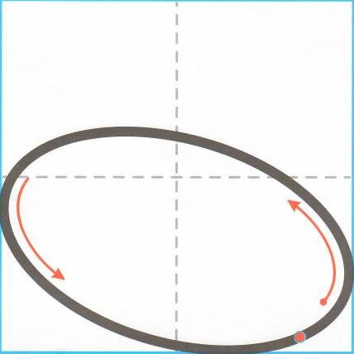


Slide 5

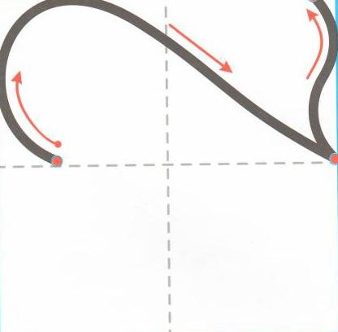

Slide 6



Состав числа
2
0
2
1
1
2
0

Slide 7
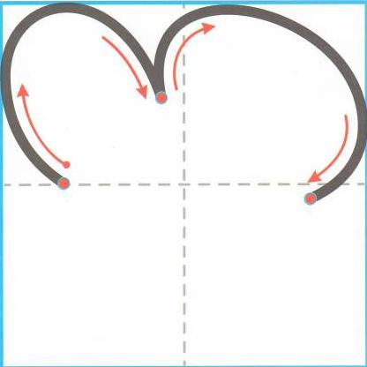

Slide 8


Состав числа
3
0
3
1
2
3
0
2
1

Slide 9
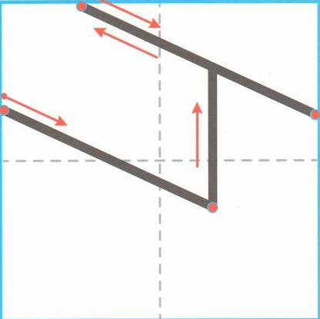

Slide 10

Состав числа
4
0
4
2
2
3
1
0
4

Slide 11
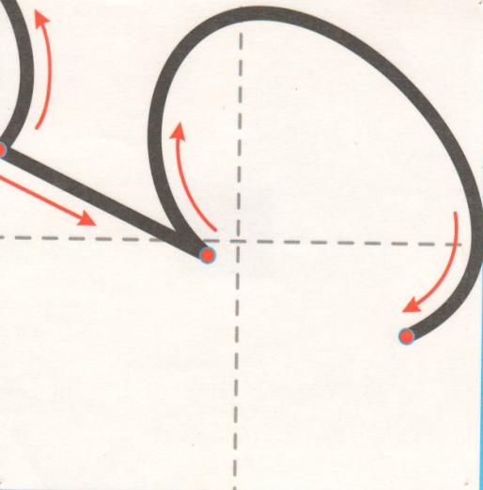

Slide 12
Состав числа
5
1
4
2
3
4
1
3
2

Slide 13
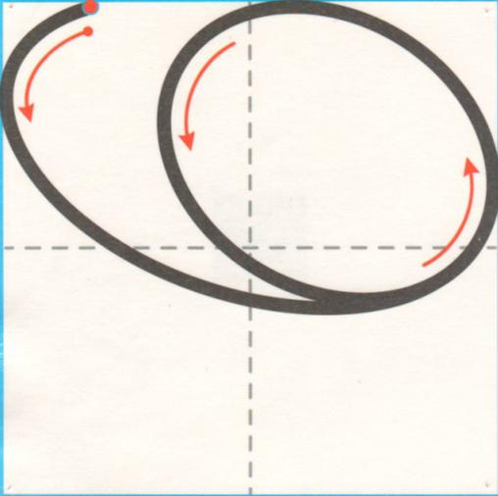

Slide 14

Состав числа
6
1
5
3
3
4
2
0
6

Slide 15
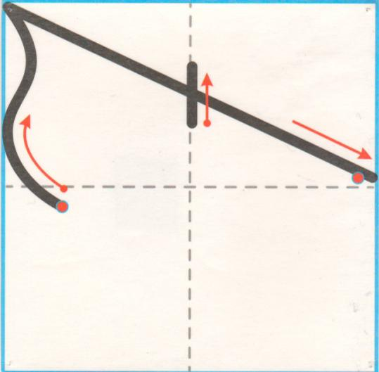

Slide 16
Состав числа
7
3
4
2
5
6
1
7
0

Slide 17
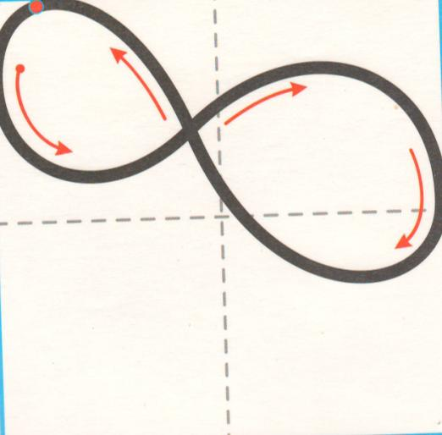

Slide 18
Состав числа
8
4
4
2
6
7
1
5
3

Slide 19
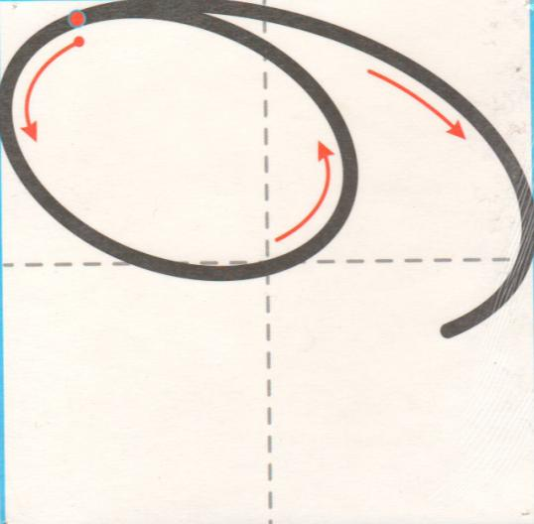

Slide 20
Состав числа
9
5
4
2
7
8
1
6
3

Slide 21
Х
Используемые источники:
1. Картинка http://fotki.yandex.ru/users/goroshcko-tatjana/view/412731/

